Slide 1
图像处理基础
脸部打码
讲师：李立宗

Slide 2

本节目标
了解访问图像区域的方法
掌握改变图像区域像素的方法
掌握随机像素的生成方法
edu.csdn.net

Slide 3

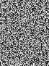
脸部打码
img[100:200,100:200]=随机数
edu.csdn.net

Slide 4
脸部打码
img[220:400,250:350]= np.random.randint(0,255,(180,100))
edu.csdn.net

Slide 5
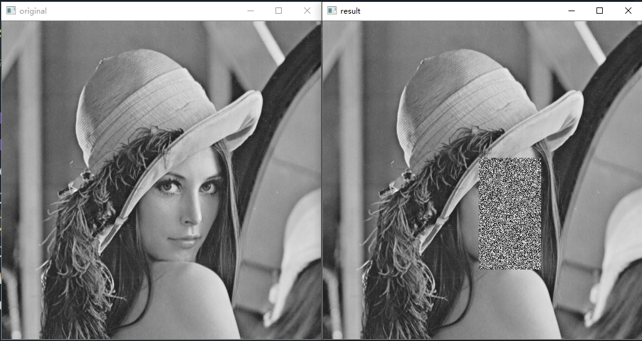

脸部打码
案例1：将lena图像的脸部打码。
CODE
import numpy as np
import cv2
img=cv2.imread("image/lena.bmp",-1)
cv2.imshow("original",img)
img[220:400,250:350]=np.random.randint(0,255,(180,100))
cv2.imshow("result",img)
cv2.waitKey()
cv2.destroyAllWindows()
edu.csdn.net

Slide 6
脸部打码
m=np.random.randint(0,255,(180,100))
img[220:400,250:350]=m
edu.csdn.net

Slide 7
脸部打码
案例2：将lena图像的脸部打码。
CODE
import numpy as np
import cv2
img=cv2.imread("image/lena.bmp",-1)
cv2.imshow("original",img)
m=np.random.randint(0,255,(180,100))
img[220:400,250:350]=m
cv2.imshow("result",img)
cv2.waitKey()
cv2.destroyAllWindows()
edu.csdn.net

Slide 8
总结
图像区域的访问
图像区域值的改变
随机像素值的生成

